Slide 1
Классификация нефтебаз и проводимые на них операции

Slide 2
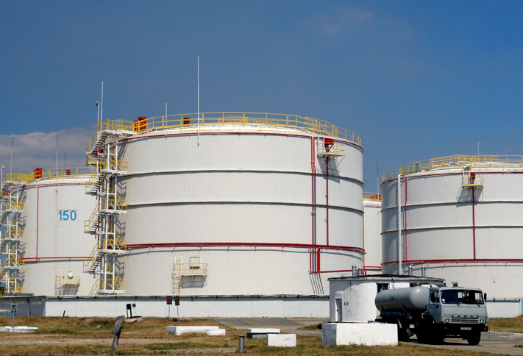
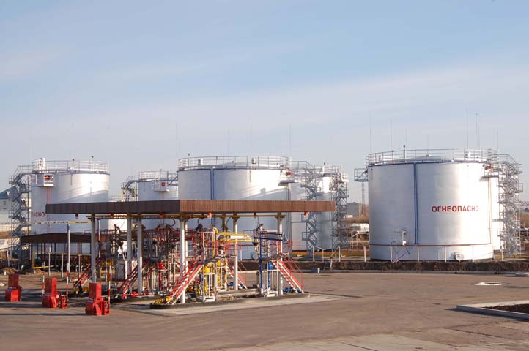
Нефтебазы
Нефтебаза – это предприятие, состоящее из комплекса сооружений и установок, предназначенных для приема, хранения и отпуска нефтепродуктов потребителям.

Slide 3
Классификация нефтебаз
По объему резервуарного парка
I – более 100 000м³
II– от 20 000 до 100 000м³
III а – от 10 000 до 20 000м³
III б - от 2000 до 10 000м³
III в – до 2000м³ включительно
По транспортным связям
железнодорожные
водные
водно-железнодорожные
получающие нефтепродукты автотранспортом, трубопроводные базы
По принципу оперативной деятельности
перевалочные;
распределительные, (оперативные и сезонного хранения);
перевалочно – распределительные;
По номенклатуре хранения нефтепродуктов
общего хранения
светлых нефтепродуктов
темных нефтепродуктов и т.д.

Slide 4
Операции проводимые на нефтебазах
Основные операции
Прием нефтепродуктов с различных видов транспорта
Хранение нефтепродуктов в резервуарах и тарных хранилищах
Отпуск нефтепродуктов
Замер и учет нефтепродуктов
Вспомогательные операции
Очистка и обезвоживание масел и других вязких нефтепродуктов
Смешение масел и топлив
Регенерацию отработанных масел
Изготовление и ремонт тары
Ремонт технологического оборудования, зданий и сооружений
Эксплуатация котельных, транспорта и энергетических устройств

Slide 5
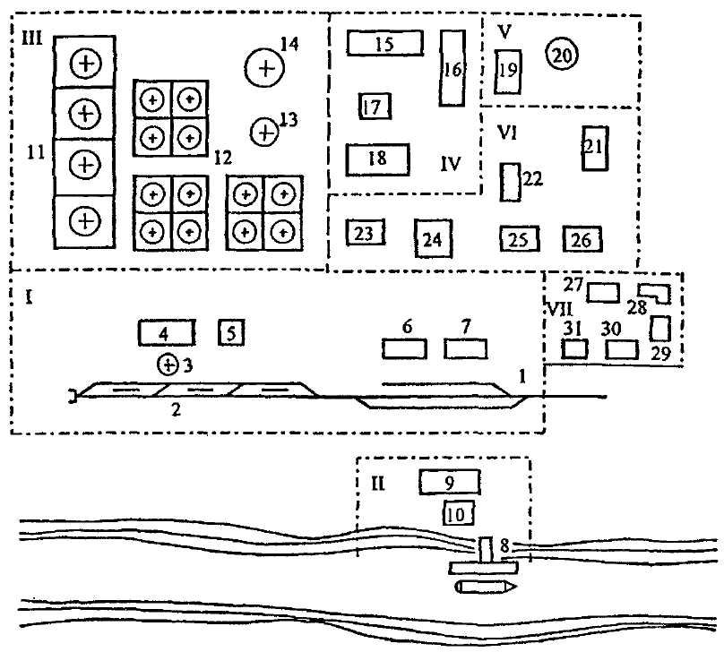
Объекты нефтебаз и их размещение

Slide 6
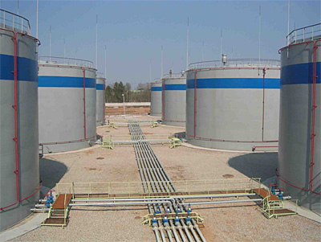
Размещение объектов на территории нефтебазы должно обеспечивать
удобство их взаимодействия
рациональное использование территории
минимальную длину технологических трубопроводов
других инженерных сетей.

Slide 7

Территория нефтебазы в общем разделена на 7 зон
1. Железнодорожных операций – размещены сооружения для приема и отпуска нефтепродуктов по ж/д (тупики, эстокады, нулевые резервуары, насосные станции, лаборатории, бытовые помещения для рабочих сливщиков и наливщиков, тарные хранилища,площадки для отпуска и приема нефтепродуктов в таре).

Slide 8
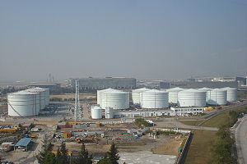
3. Хранения нефтепродуктов – где размещаются резервуарные парки, резервуары малой вместимости (мерники), обвалование – огнестойкие ограждения вокруг резервуарных парков.

Slide 9
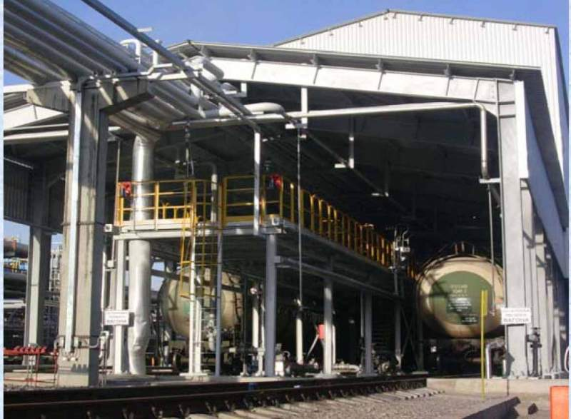
4. Оперативная – предназначена для размещения средств отпуска нефтепродуктов в автоцистерны, контейнеры, бочки , бидоны – здесь размещаются: автоэстокады и автоколонки для отпуска нефтепродуктов, разливочные и расфасовочные для налива в бочки и бидоны, склады для хранения фасовки, склады для тары, погрузочные площадки.

Slide 10
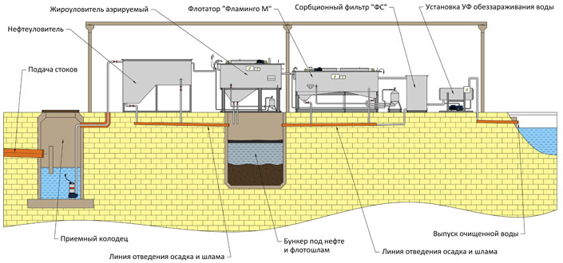
5. Очистных сооружений – где сосредоточены объекты, предназначенные для очистки нефтесодержащих вод от нефтепродуктов.

Slide 11
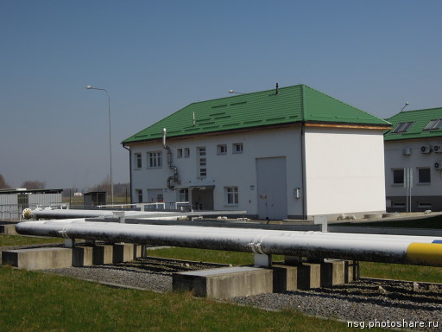
6. Вспомогательных сооружений – обеспечивающих работоспособность основных объектов нефтебазы ( котельная, трансформаторная подстанция, водонасосная, мехмастерские, склады материалов

Slide 12
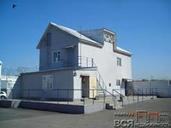
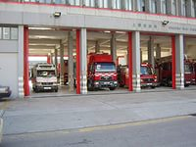
7. Административно- хозяйственная зона – контора, проходные, гаражи, пожарное депо, здание охраны нефтебазы.

